Slide 1
Base de Datos de Scrap
Base de datos de Scrap en la aplicación Microsoft Access.

Slide 2
Integrantes:
José Antonio Cabrera Sierra 17-EIIN-1-069
Tommil David Castillo 16-EIIN-1-146
Jefry brito alcántara 16-miin-1-113

Slide 3
Base de datos de Scrap
¿Que hace la base de datos?
¿Como funciona?
¿Como realizar la base de datos?
La hoja secundaria de datos.

Slide 4
¿Que hace la base de datos?
La Base de Datos ode Scrap es una Base pensada para almacenar registros de los datos de los materiales que son dañados en el proceso de manufactura.
La base de Datos utiliza Diferentes tablas para dos funciones fundamentales en el ambiente d emanufactura:
1) Almacenar la información de los materiales dañados.
2) Servir de Soporte para evitar errores en la documentación de informaciones clave.

Slide 5
¿Que hace la base de datos?
Esta última busca evitar errores introducciendo informaciones estandarizadas por la empresa como los códigos de los productos y materiales, las Líneas de manufactura que reportan el defecto, las unidades de medida, ect.

Slide 6
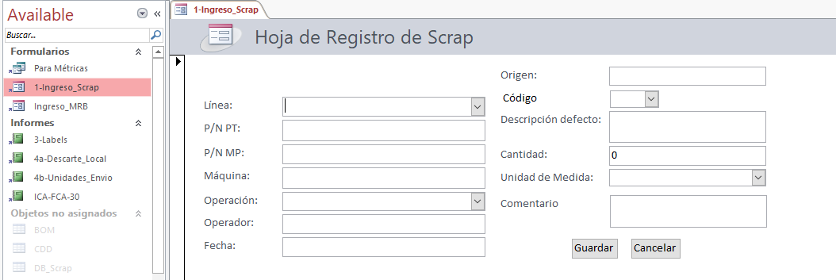
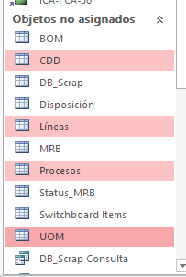
¿Como funciona?
La base de datos posee un formulario llamado Hoja de registro de Scrap.
El formulario se sirve de listas desplegables atadas a tablas previamente creadas como:
-CDD: Código de defecto.
-Líneas: las líneas que reportan los materiales defectuosos.
-Procesos: El proceso donde se genero generó el Scrap.
-UOM: Unidad de medida o Unit of measures.

Slide 7
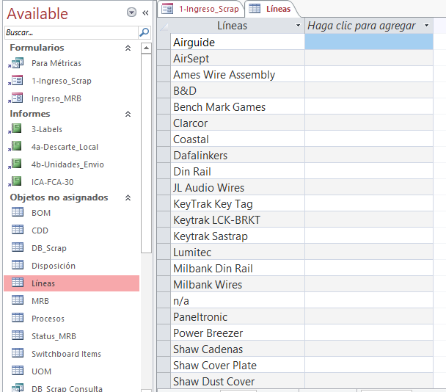
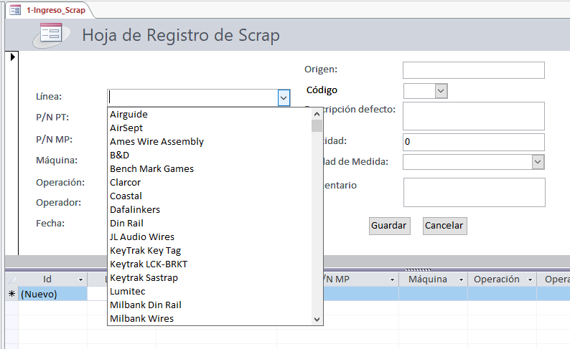
¿Como funciona?
Las informaciones que pueden ser seleccionadas de el campo “Línea” son una función da la tabla Línea

Slide 8
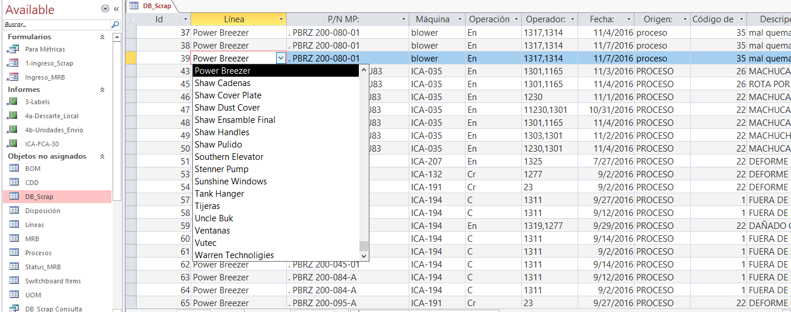
¿Como funciona?
De igual modo sucede cuando se selecciona una celda del campo línea, la información contenida en la tabla correspondiente es la que se muestra en la lista desplegable.
De igual forma sucede con los campos de Código de defecto, procesos y UOM:

Slide 9
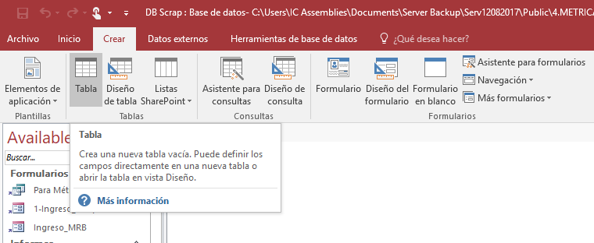
¿Como realizar la base de datos?
Para realizar la tabla hay que seguir estos pasos:
1) En la pestaña de crear se selecciona tabla.

Slide 10
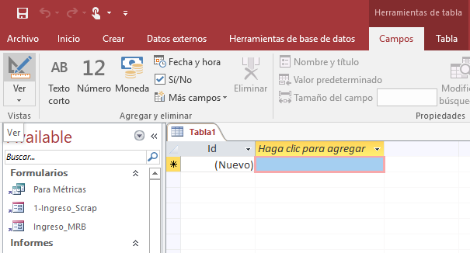
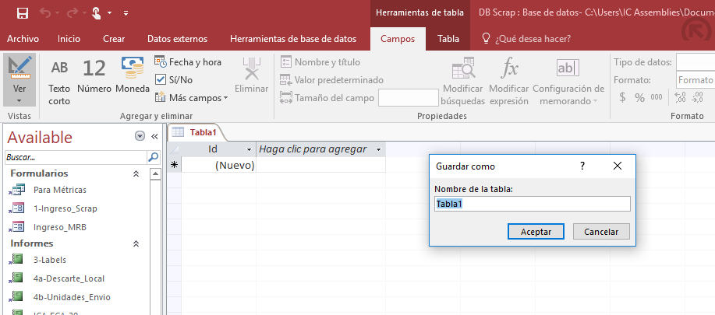
¿Como realizar la base de datos?
2) en la pestaña de campos click en Ver y acontinuación asignamos nombre a la tabla.
1
2

Slide 11
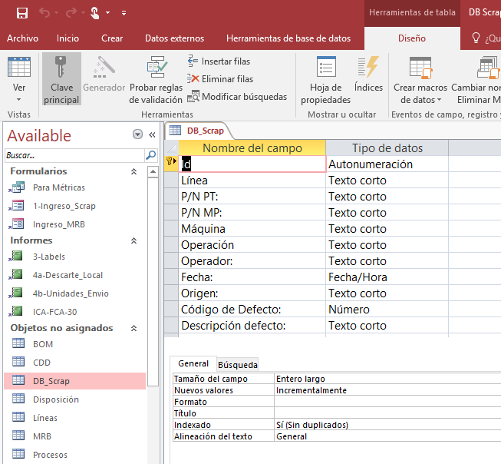
¿Como realizar la base de datos?
3) Una vez asignado el nombre se editan los campos deseados en la tabla.
En la sección de propiedades se editan las propiedades de cada campo.
Ej.: Si el campo contendrá texto, o datos numéricos decimales, enteros, etc.
En esta parte de propiedades puede asignarse las opciones vistas anteriormente como la lista desplegable en la pestaña de búsqueda de la sección de propiedades.

Slide 12
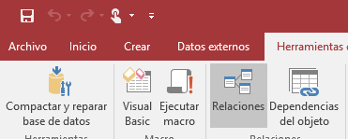
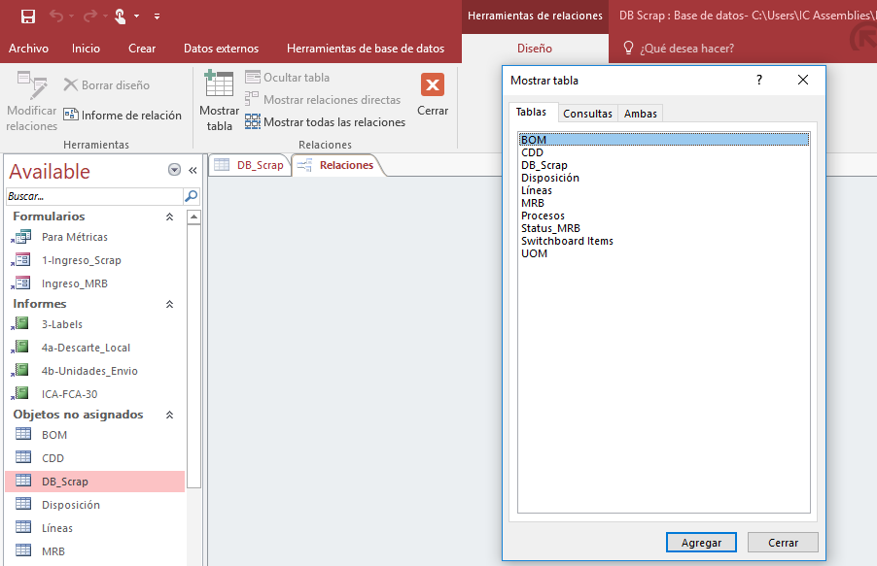
¿Como realizar la base de datos?
1
4) Del mismo modo se repiten los paso anteriores para crear las demás tablas. Luego solo resta crear las relaciones.
Haciendo click en la pestaña de “Herramienta de base de datos” seleccionamos la opción “Relación”
A continuación seleccionamos las tablas que deseamos relacionar.
2

Slide 13
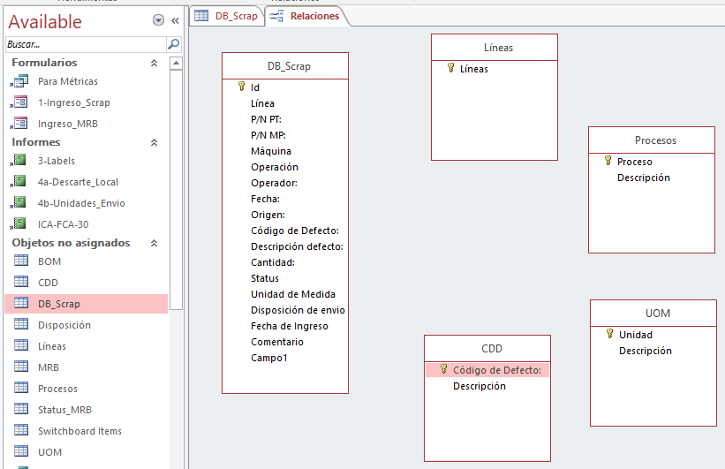
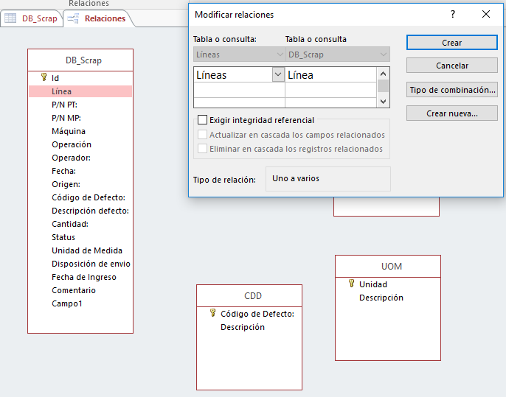
¿Como realizar la base de datos?
1
5) Ahora se arrastran los campos de la DB que deseamos relacionar al campo de la otra tabla y a continuación crear.
2

Slide 14
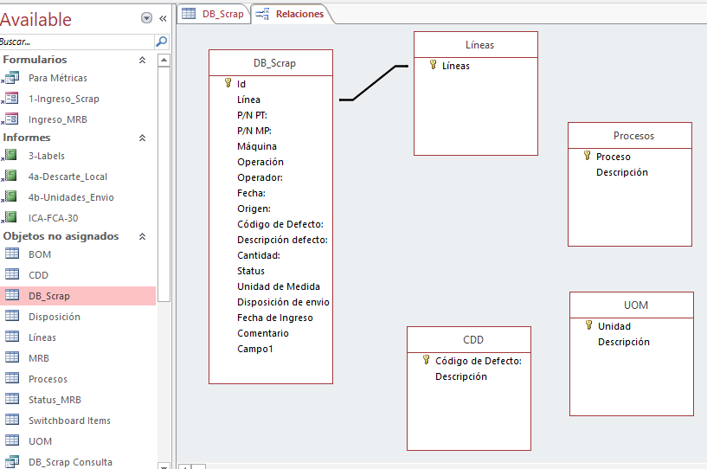
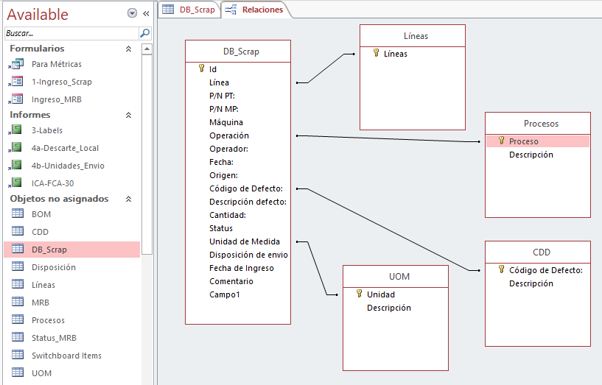
¿Como realizar la base de datos?
1
6) Se repite el paso anterior hasta completar las relaciones deseadas.
2

Slide 15
¿Como realizar la base de datos?
1
6) Se repite el paso anterior hasta completar las relaciones deseadas.
2

Slide 16
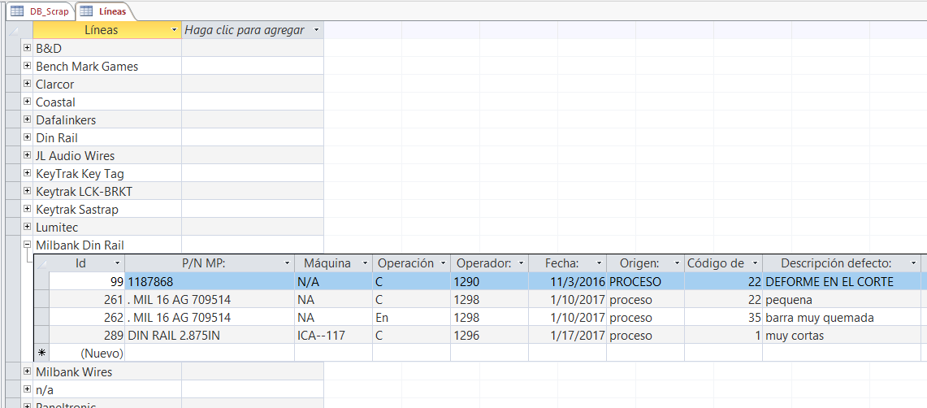
La hoja secundaria de datos.
Una hoja secundaria de datos permite accesar a las informacioners de una hoja sin tener que abrirla.

Slide 17
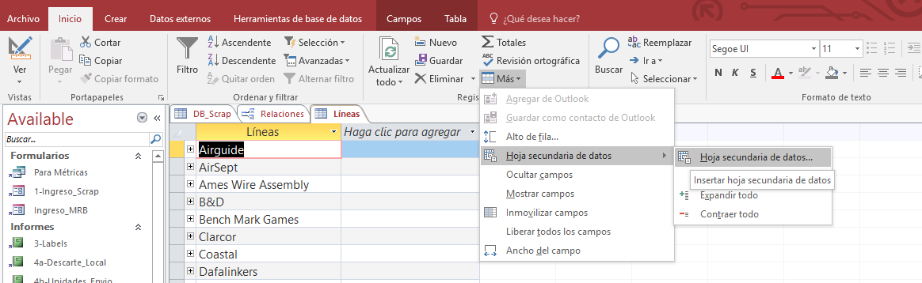
La hoja secundaria de datos.
Para crearla es necesario tener las relaciones apropiadas creadas.
Primero se crean las relaciones
Segundo con la hoja donde deseo colocar las tablas secundarias abierta selecciono la opción mas en la pestaña de Inicio y luego hoja secundaria de datos.

Slide 18
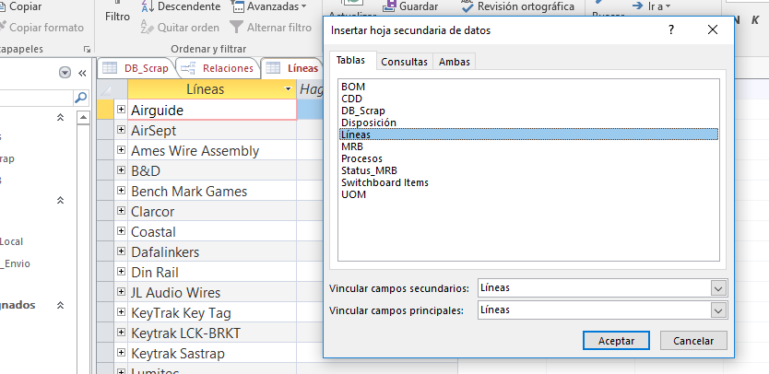
La hoja secundaria de datos.
A continuación se selecciona la tabla que se desea insertar y lpisto.

Slide 19
Muchas Gracias.

